Slide 1
朝阳区线上课堂·高一年级地理
3.2 工业区位因素及其变化(1)
北京市第十七中学 李 鑫

Slide 2
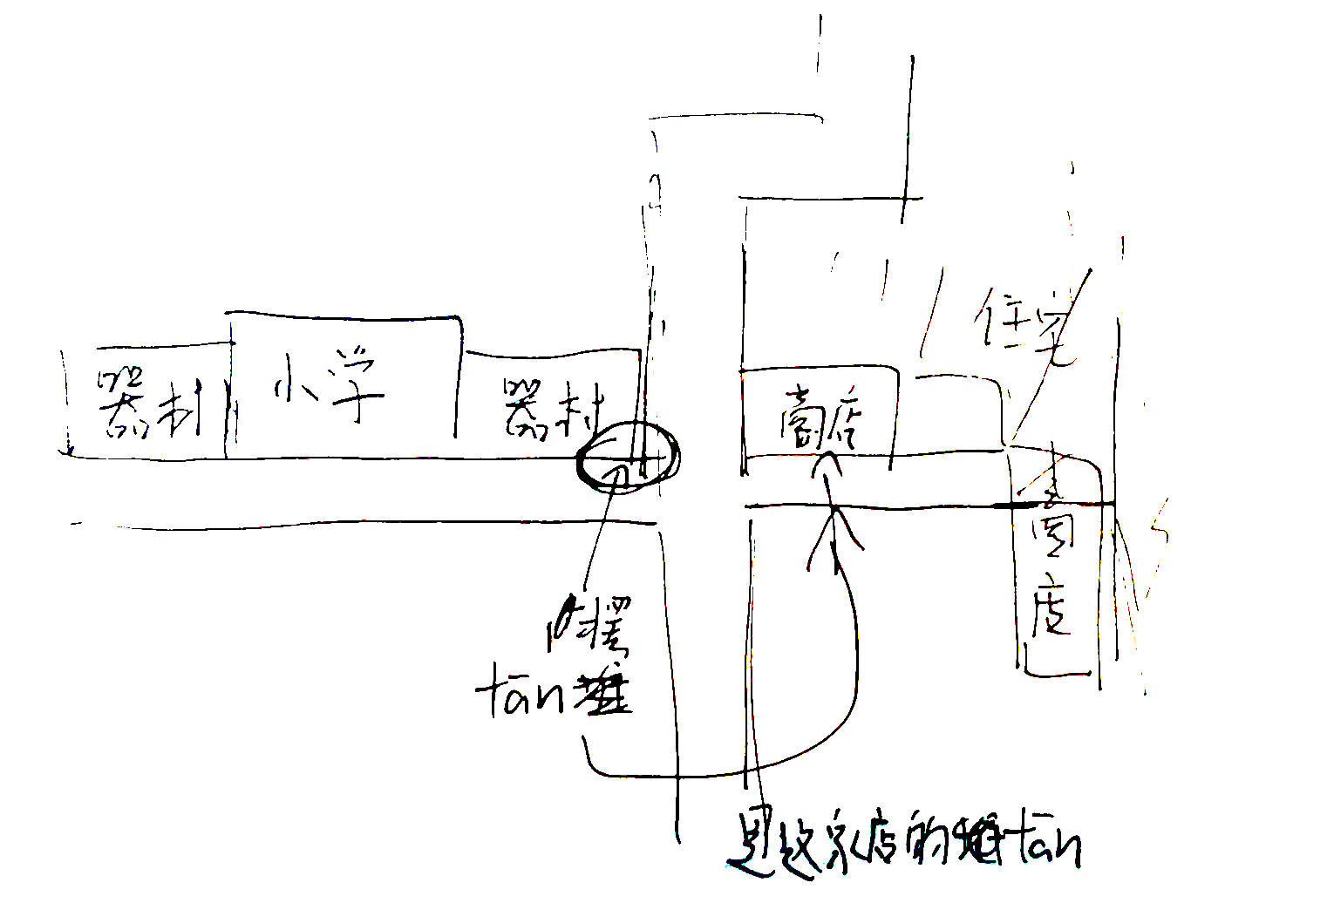
问题一：“北冰洋汽水是老北京产的，原料是桔子，那为啥这个工厂要在北京？桔子不是生长在南方吗？”
问题二：“北冰洋汽水在我小时候有段时间很火，后来感觉消失了，这两年又回来了，这是因为什么呀？”

Slide 3
问题一：“北冰洋汽水是老北京产的，原料是桔子，那为啥这个工厂要在北京？桔子不是生长在南方吗？”
从橘子，到汽水

Slide 4
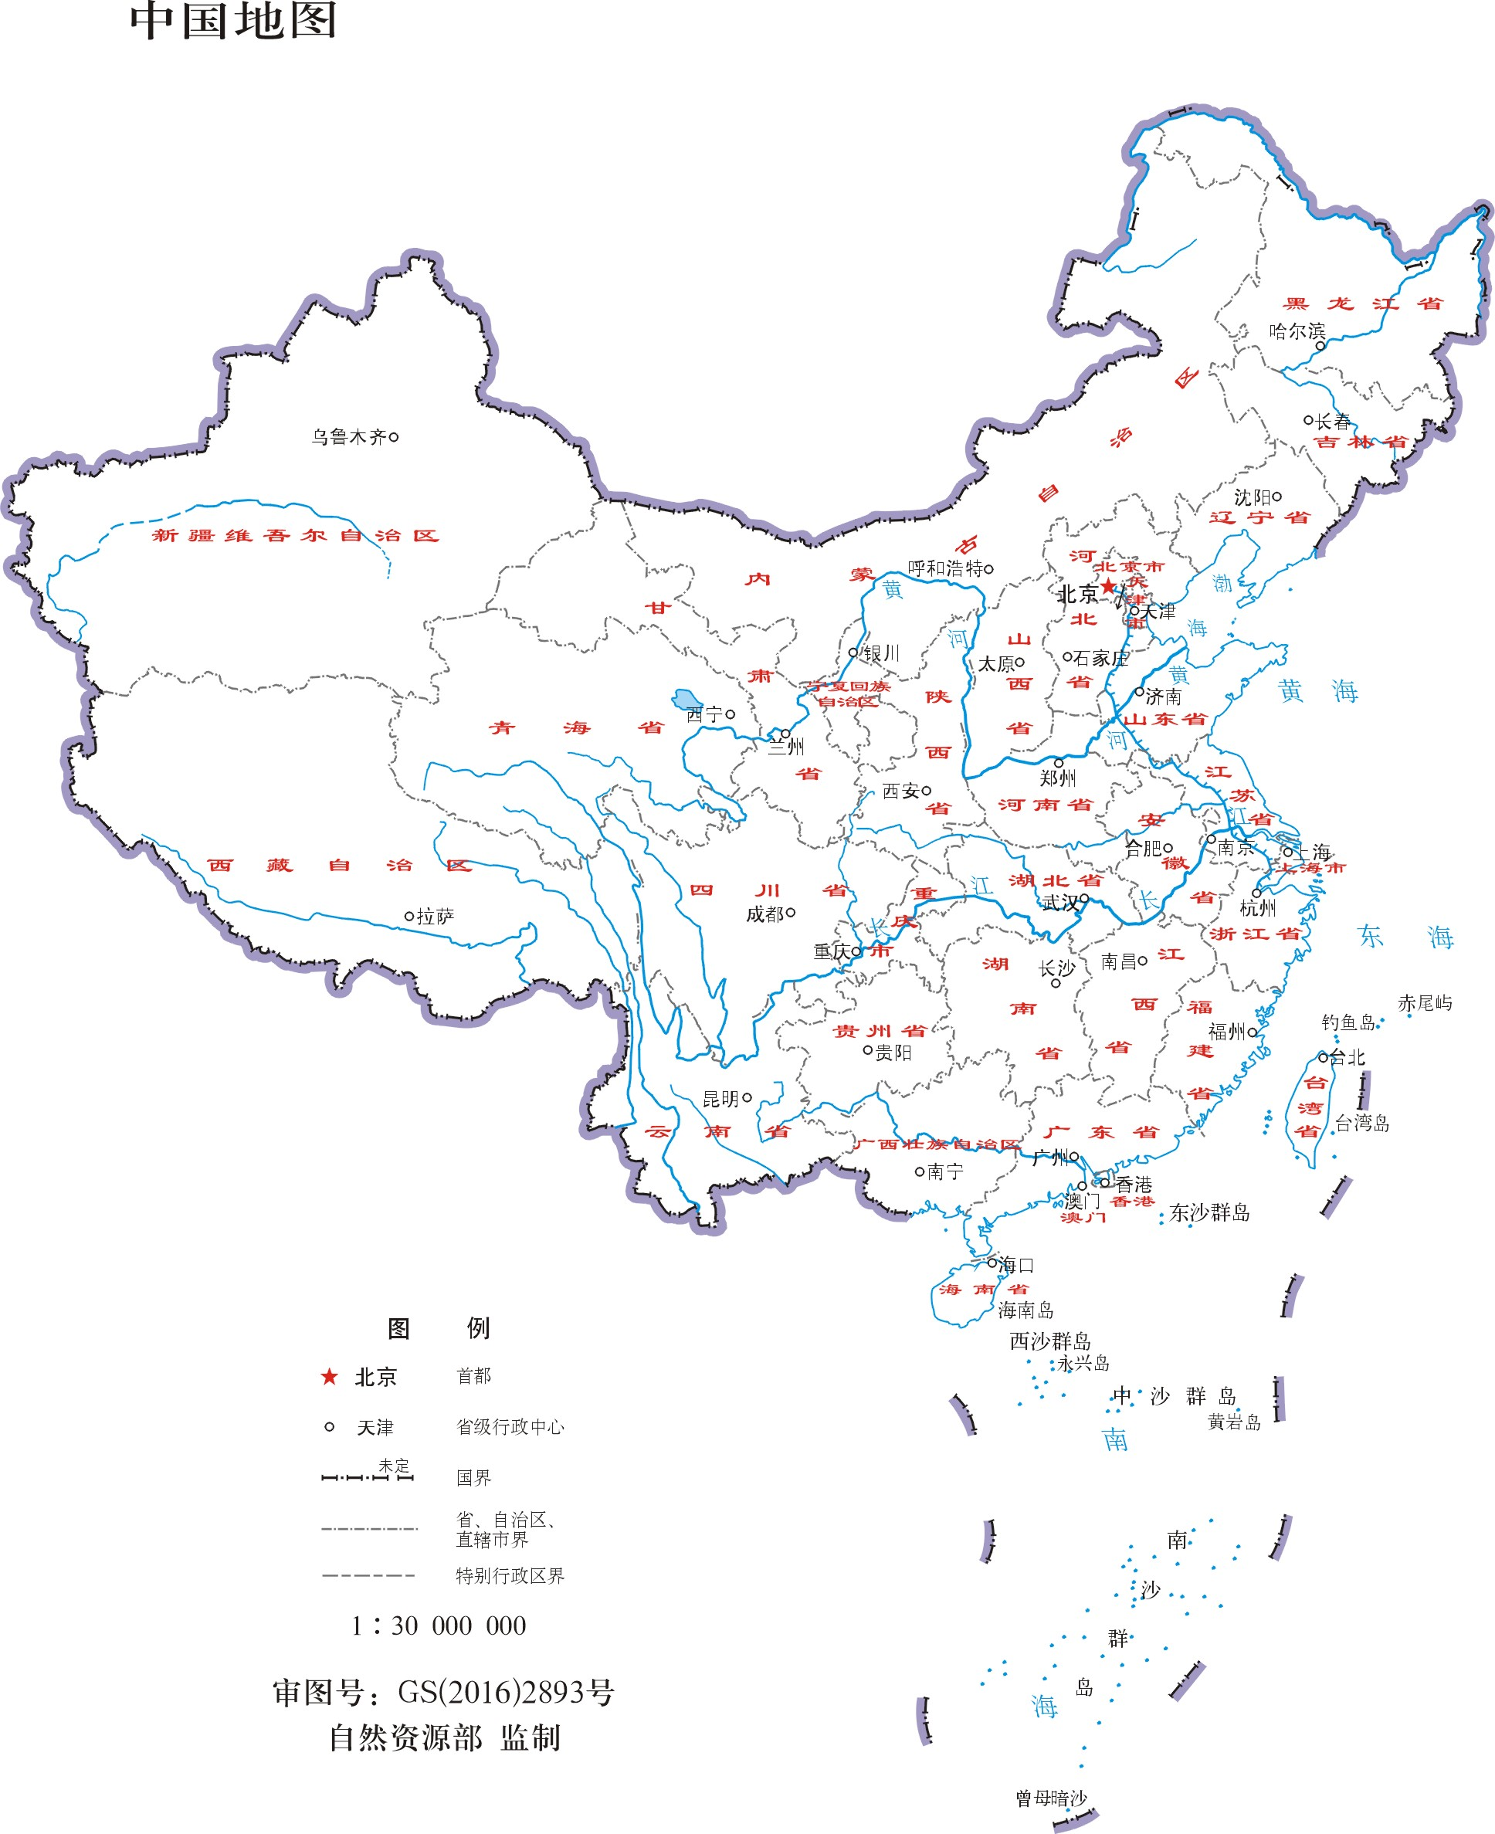
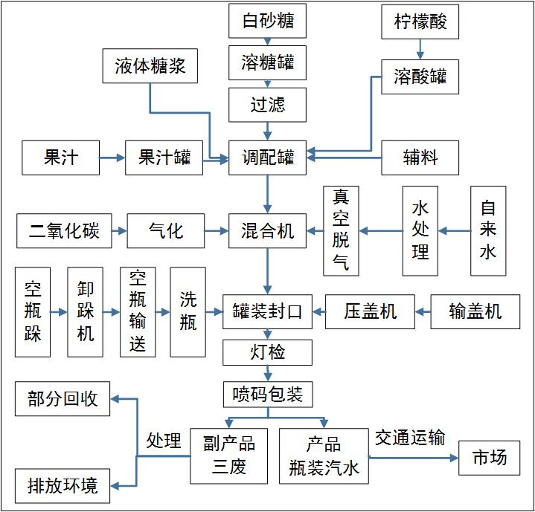
任务一：
读图文材料，思考问题一
材料1: 北冰洋汽水原料来源为重庆万州的“大红袍”红桔，重庆万州位于长江上游，无重工业，原料绿色安全。由于桔子薄皮大馅，容易腐烂，难保存，因此就在距离北京千里之外的四川南充的加工基地，由工人进行桔子采摘、桔汁原浆的加工。
原料

Slide 5
任务一：
读图文材料，思考问题一
材料2:在制造过程中，若产品会失重，厂址会尽量靠近原料地，从而运输成品而非大量原料；若产品会增重，厂址会尽量接近市场地，减小运输成本。汽水生产需要加入大量水分，因而属于增重型产品。
水源

Slide 6
任务一：
读图文材料，思考问题一
材料3:北冰洋老职工毕师傅说，北冰洋汽水之所以不同于其他桔汁饮料和碳酸饮料，原因在于其配方中，二氧化碳含气量高，开瓶噗嗤一声，喝完以后“打嗝”，都是二氧化碳在起作用。若用塑料瓶装易爆炸，因此选用玻璃瓶，这也是京城百姓记忆里那种畅快感受的来源。
二氧化碳
玻璃瓶装

Slide 7
反馈问题一：为什么罐装总厂在北京？
靠近市场地，节约产品的交通运输成本；文化传承；个人偏好
反馈问题一：为什么桔汁加工基地在四川？
靠近原料地，节约原料的交通运输；节约劳动力成本
从橘子，到汽水

Slide 8
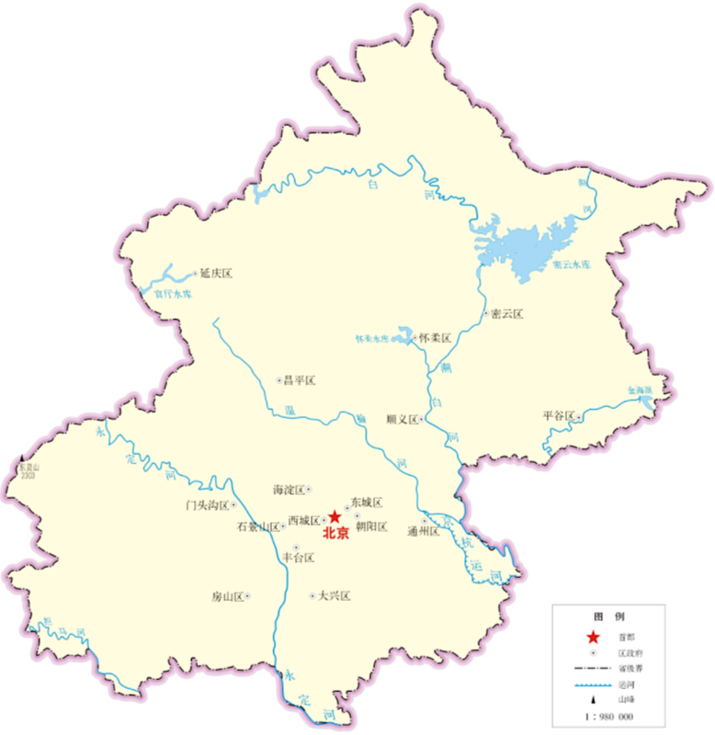
任务二：如果你是北冰洋汽水厂厂长，会把工厂建在北京哪里？请说出理由。
1. 读北京市地形图，在右图画出建汽水厂的空间范围，并说明理由。
地形平坦，便于建立厂房 （土地）

Slide 9
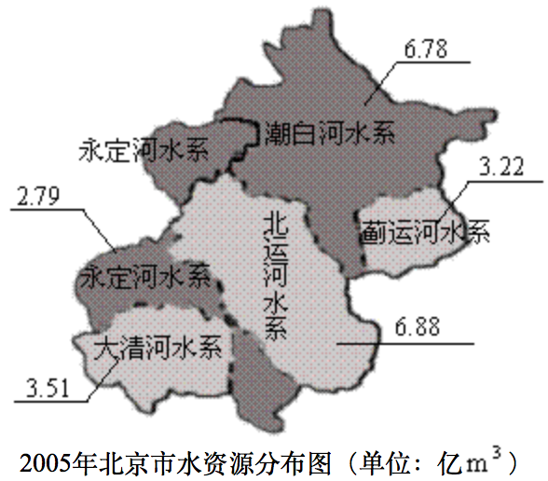
2. 读北京市水资源图，在右图画出建汽水厂的空间范围，并说明理由。
水资源丰富，并且位于河流下游，减少环境污染 （工业自身要求清洁水源）

Slide 10
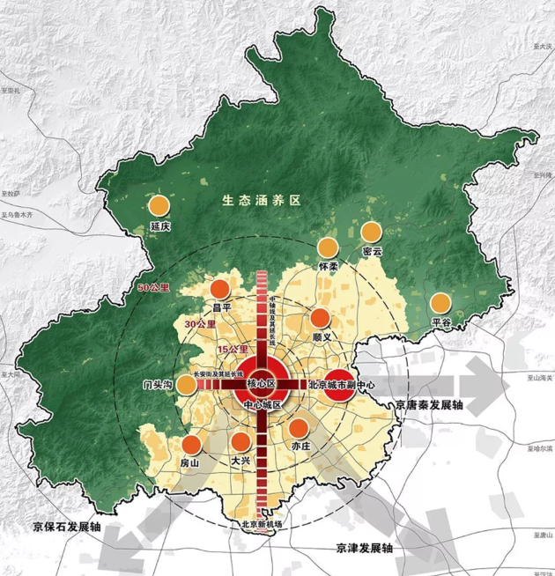
3. 读北京市空间结构规划图，在右图画出建汽水厂的空间范围，并说明理由。
分布在市域外缘，避免对市中心的环境影响 （地区的环境质量标准高）
Notes:
大城市发展的规律是，城市的边界一般不超过半径30公里。在地铁和汽车通勤条件下，超过30公里半径，通勤时间就超过人们的承受能力。

Slide 11
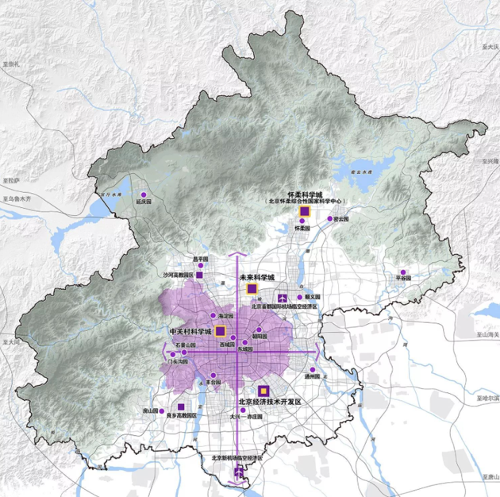
4. 读北京市空间结构规划图和材料，在右图画出建汽水厂的空间范围，并说明理由。
材料4:北京经济技术开发区位于大兴，新入区企业可享“所得税返还”、“厂房租金减免”等产业扶持政策；基础设施完善，开发区建有高水平的国际通讯设施和水、电、天然气、蒸汽热源等管线、站、所及雨污分流的排水系统；交通便利，形成了“八横八纵”路网结构，同海空港口、物流中心紧密相连；区内拥有优化的培训和教育环境，为企业科技研发和引进海外高层次人才设立专项资金。
加强产业集聚，节约能源成本；科技教育水平高，节约劳动力成本；
政策优惠，节约土地成本、税费成本、基础设施成本等。
北京经济技术开发区

Slide 12
3.2 工业区位因素及其变化（1）
任务三：根据北冰洋汽水生产流程图，说出工业生产的投入和产出各包含哪些要素？
投入要素：
自然要素：原料、水源、土地、能源
人文要素：资金、市场、劳动力、交通运输、科技、政策法规等
产出要素：产品、工业三废

Slide 13
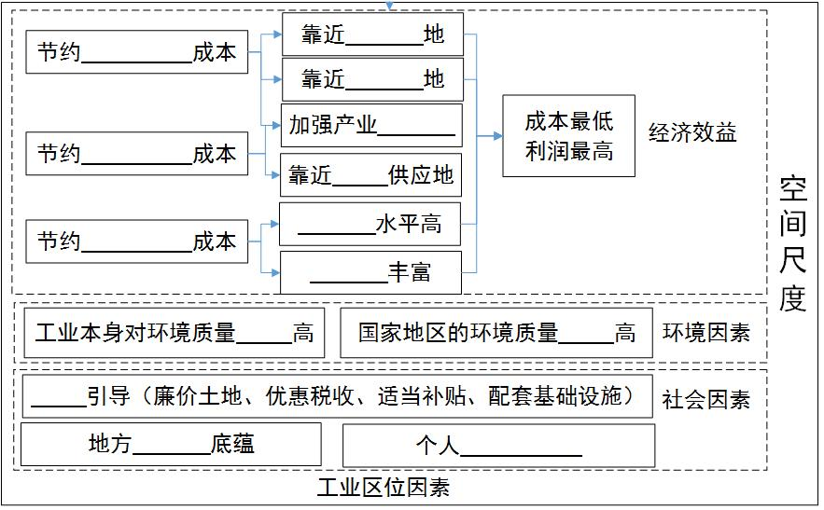
3.2 工业区位因素及其变化（1）
任务四：小组合作讨论，总结归纳工业区位的主要因素，并填表。

Slide 14
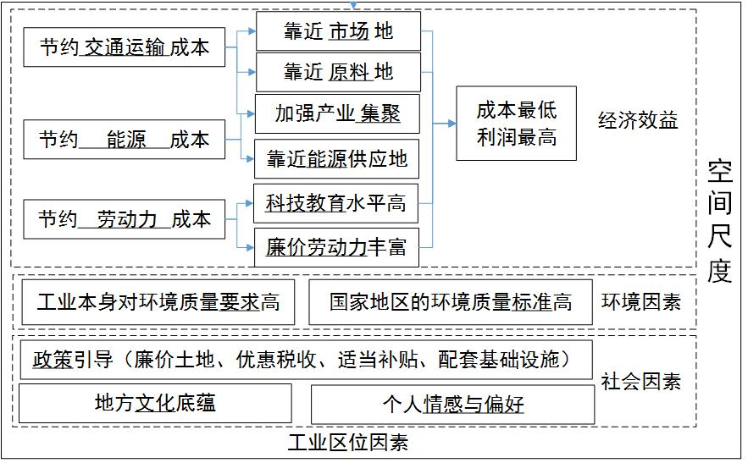
板书
3.2 工业区位因素及其变化（1）

Slide 15
谢谢您的观看
北京市朝阳区教育研究中心 制作

